Slide 1

중요
게시판 등록 및 검색
[ 1주차 – 2차시 ]

Slide 2
1.1 학습 내용 - 학습 부문
  Request
  (Header+body)
Client
Web server
DBMS
  1. 정보 요구
  2. 정보 수신
  < 요청
  서비스
  수신
  및
  응답
  처리 >
  < 서비스
  요청
  및
  출력
  3. DB 질의
  / 결과수신
  DB
  Schema
  Data
  recode
  MySQL
  4. 결과 송신
  Java
  웹프로1
  DB 연동 (7장)
  Tomcat server
  Header:
  Response(b.jsp)
  +
  Body: Out
  (환영합니다.)
  < JSP >
  ☞ HTML
  - 정보의 화면 입출력
  ☞ CSS
  - 화면 꾸미기
  ☞ JS
  - 필수항목 검증
  요청/응답 내장객체 (3장)
  환경 등 내장객체 (4장)
  웹 페이지 이동 (5장)
  연결 정보 객체 (6장)
  게시판 구축 (8 ~ 12장)
  웹프로2

Slide 3
설계 기반 웹 프로그램(서비스) 구현
설계 단계
구현 단계
게시판
구축
(8장-11장)
  [ 설계 명세서 ]
  [ 웹 프로그램 언어 ]
☞ (8주차-1차시,
쇼핑몰 시스템 설계)
< 클라이언트측 >
realize
  HTML
  (CSS)
☞ 화면 구현
- 로그인 화면
- 수강신청 화면 등
  UI 설계 모델
☞ 기능 구현
- 예) 로그인 기능
If (입력 ID/PWD =
DB 저장 ID/PWD)
THEN 메인화면 출력
☞ [1주차-2차시]
JSP 개발환경 구축
  기능 설계 모델
  (UML)
< 서버측 프로그램 >
  JSP + Java + JS
< 서버측 프로그램 >
☞ DB 구축
- 예) 사용자정보 테이블 구축
학번, 이름, ID, PWD;
insert(학생정보);
getPassword(ID);
☞ [7주차]
DB 개발환경 구축
  DB 설계 모델
  SQL
  - DDL: 테이블 생성
  - DML : 데이터 조작

Slide 4
목 차
1. 게시판
2. 게시판 등록
2.1 데이터베이스
2.2 게시물 입력
2.3 게시물 등록
3. 게시판 출력
3.1 목록 출력
3.2 게시물 내용 출력
☞ 한글 깨짐 방지
- tblboard 테이블 생성시, contents 속성의 타입 확인 (p.12, ntext ➔ text)
- 페이지에 지시자 삽입 (p.18)
<%@ page language="java" contentType="text/html; charset=euc-kr" %>
- 수신 request 한글 처리 (p.26) : <% request.setCharacterEncoding("euc-kr"); %>
* 이클립스 한글 설정
. 이클립스 상단에서 [Window] – [Preference] 선택[General] – [Workspace] 선택
Text File Encoding 항목에서 [Other] 선택 후, [UTF-8] 선택후, apply - ok

Slide 5
1. 게시판 - 개요 및 기능
개요
  BBS - bulletin board system
  각종 웹 사이트에서 공통적으로 게시판을 사용
    학과 홈페이지에서 게시판을 통한 질의 응답 및 공지사항 알림
    쇼핑몰의 게시판 - 고객의견, 신상품 안내 (소비자와 판매자간의 대화)
  웹 사이트 제작의 필수적 기능
  포스터나 메모지를 칠판 같은 곳에 붙여 알리는 것이 아니라, 전자적으로 처리한다는 의미
기능
  커뮤니티를 형성해 다양한 사람들이 서로의 의견 공유
  질문/응답 게시판을 통한 정보 공유

Slide 6
1. 게시판 - 유형
종류
  일반형 게시판 – 글만을 등록 (단방향)
  계층형 게시판 – 게시물 등록 및 답변 (양방향)
  다중 게시판 – 다수의 게시판 (양방향)
  자료실 – 자료의 공유를 위한 파일의 업로드 및 다운로드 (양방향) (예, 개발환경 툴 사이트)

Slide 7
1. 게시판 - 구축 내용
게시판 전체 UI 레이아웃 - [ 교재 ]
비밀번호 확인
비밀번호
• • •
확인
[ 목록 보기 ]

Slide 8
1. 게시판 - 구축 내용
게시판 전체 UI 레이아웃 - [ 교재 ]
게시판
게시 목록
~~~~~~~~~~~~~~~~~~~~~
~~~~~~~~~~~~~~~~~~~~~
[ 등록 ]

Slide 9
1. 게시판 - 구축 내용
게시판 전체 UI 레이아웃 - [ 교재 ]
게시판
게시 내용
~~~~~~~~~~~~~~~~~~~~~
~~~~~~~~~~~~~~~~~~~~~
[ 수정하기 ]
[ 삭제하기 ]
[ 글쓰기 ]
[ 목록보기 ]

Slide 10
1. 게시판 - 구축 내용
게시판 메인 UI 레이아웃 - [ 예 ]
Jsp 게시판에 오신 것을 환영합니다.
[ 게시판 ]
게시물 등록
게시물 수정
게시물 삭제
서비스 내용
게시물 검색
댓글 달기
[ 앨범 게시판 ]
사진 등록
사진 검색

Slide 11
1. 게시판 - 전체 프로그램 구조
Client/
Server측
삭제 경우
- “delete_input.jsp”에 비밀번호 비교
처리 부문을 포함하여 작성
3. 게시판약식목록검색
listboard.jsp
등록
Client/
Server측
검색
1. 글쓰기입력화면
write.jsp
4. 게시글상세내용검색
write_output.jsp
♣ 이동 페이지 지정시
절대경로 않주어도 됨
Client측
2. 등록글 DB저장
write_input.jsp
5.비밀번호입력화면
modify_pass.jsp
9.비밀번호입력화면
delete_pass.jsp
Server측
삭제
6. 비밀번호 확인
modify_input.jsp
10.글 삭제 DB저장
delete_input.jsp
수정
Tblboard
테이블
(MySql)
7. 글 수정 화면
modify.jsp
Action
<a href> 링크
8. 수정 글 DB저장
modify_output.jsp
response.sendredirect
♣ 프로그램명이 명확치 않음
- 등록화면 : BulletinInputForm.jsp
- 저장화면 : BulletinDBInsert.jsp

Slide 12
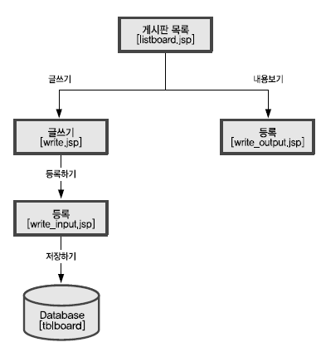
1. 게시판 - 구축 내용
게시판 “등록 및 출력”의 프로그램 구조
출력

Slide 13
2. 게시판 등록 - 구축 내용
데이터베이스 생성
게시판 입력 화면 구현
게시판 내용 저장
♣ 교재 대비 프로그램 수정 사항
(1) DBMS 변경 ➔ mysql
- (o) Class.forNString url = "jdbc:mysql://localhost:3306/dbMember?useUnicode=true&useJDBCCompliantTimezoneShift=true&useLegacyDatetimeCode=false&serverTimezone=UTC";ame("com.mysql.jdbc.Driver");
- (x) String url = "jdbc:mysql://localhost:3306/dbMember?ServerTimeZone=UTC";
(2) 페이지간 연동
- 파일명만 기술 (폴더 패스 불필요 – 동일 폴더 저장 파일경우)
* 11장 파일 업로드/다운로드, 12장 겔러리 ➔ 절대 경로
(3) 모든 프로그램의 페이지 상단에 지시자 부문을 삽입 (한글 라벨 깨짐 방지)

Slide 14
2.1 데이터베이스 - 테이블 생성
“ntext”가 아닌,
“text”로 설정
(이유) 한글깨짐 발생
게시판 테이블 : tblboard
열 이름 | 데이터 형식 | 길이 | 설명 | Null/ 비고
num | int | 4 | 게시물 인덱스 번호 | 기본키 설정 번호 자동증가
name | varchar | 10 | 등록한 사용자 이름 | √
pass | varchar | 10 | 게시물을 위한 비밀번호 | √
email | varchar | 20 | 등록한 사용자 이메일 | √
title | varchar | 30 | 게시물 제목 | √
contents | text | 16 | 게시물 내용 | √
writedate | varchar | 20 | 게시물 등록한 날짜 | √
readcount | int | 4 | 조회수 | √
♣ char : 미리 공간 만큼 확보, 메모리 낭비
varchar : variable character, 입력 값에 따라 메모리 할당, 효율적 메모리 사용

Slide 15
2.1 데이터베이스 - 테이블 생성 - [ tblboard ]
중요
- “dbMember” 데이터베이스 내에
(id : Member, pwd : apple)
- tblboard 테이블 생성
테이블 생성 : tblboard
Create table tblboard (
num int(4) not null auto_increment primary key,
name varchar(10) null,
pass varchar(10) null,
email varchar(20) null,
title varchar(30) null,
contents text(16) null,
writedate varchar(20) null,
readcount int(4) null
) charset="utf8";
♣ 숫자 자동 입력
num int not null primary key auto_increment,
+ text에 16 비 삽입 및 조회수 null 않넣으면 에러 발생
♣ 테이블 생성 참조 : 7장 P.104-105(강의 슬라이드)

Slide 16
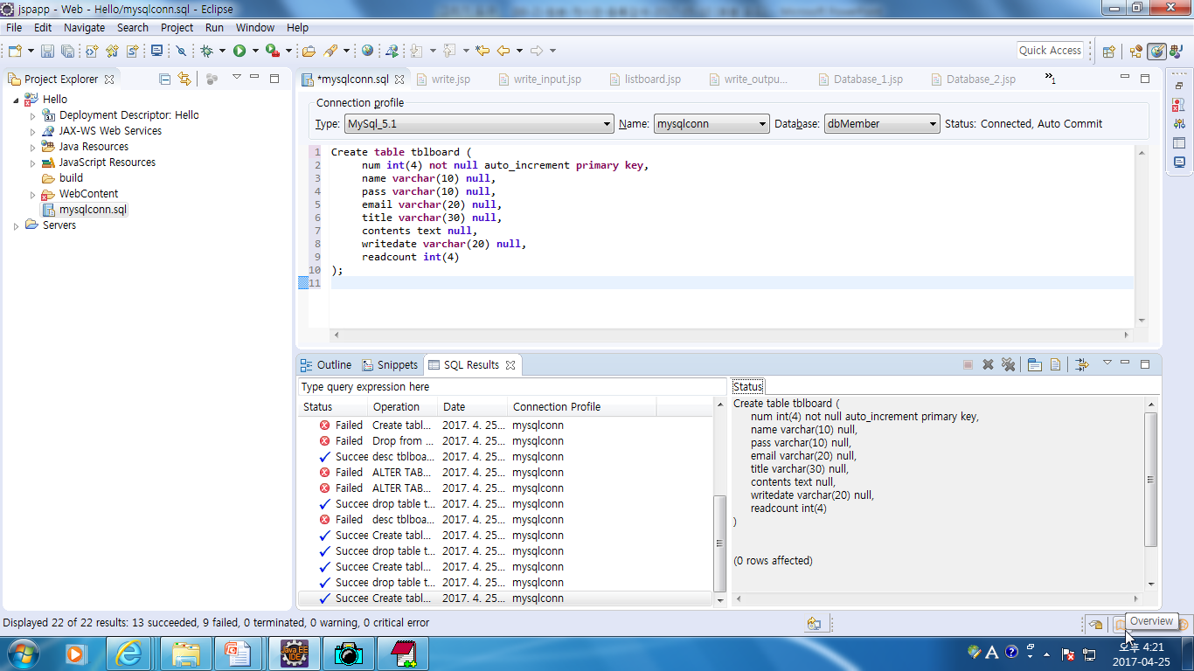
2.1 데이터베이스 - 테이블 생성 - [ tblboard ]
테이블 생성 : 스크랩북에 질의문 입력, 질의 실행

Slide 17
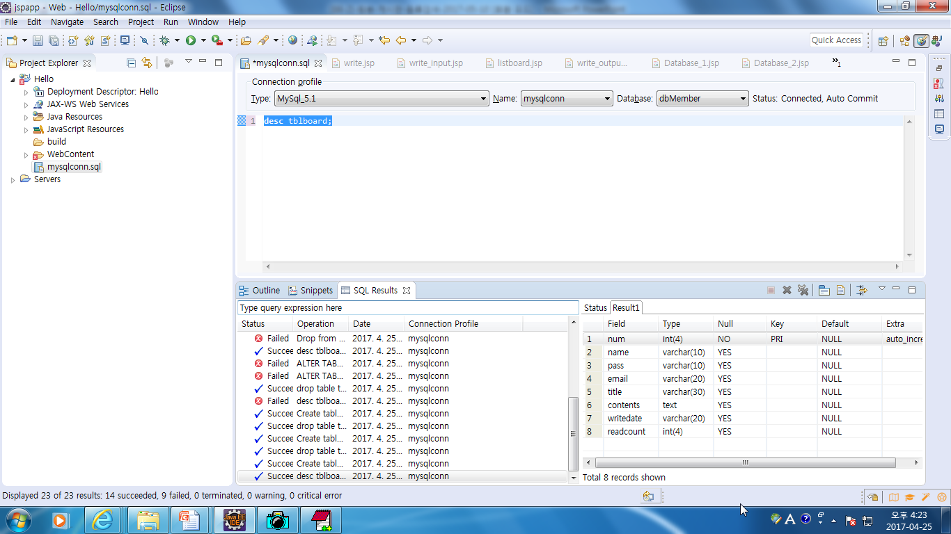
2.1 데이터베이스 - 테이블 생성 - [ tblboard ]
테이블 생성 : 생성된 tblMember 테이블의 구조로 표시
- “desc tblboard;” 질의어 입력 및 실행 (스크랩북에 입력)
- 하단 “Result1” 선택하면 테이블 구조로 출력

Slide 18
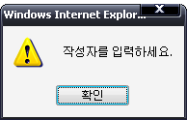
2.2 게시판 입력 - JS 경고창
게시물 입력
  게시물을 입력 받을 폼
  자바 스크립트 - HTML의 기능을 보완해 주는 클라이언트 측의 스크립트
  alert() (메시지 박스 출력)
형식 | <SCRIPT Language = "JavaScript"> 자바 스크립트 소스 </SCRIPT>
형식 | alert("문자열“)
예 | alert("작성자를 입력하세요.");

Slide 19
2.2 게시판 입력 - <TABLE> 태그
게시물 입력
  <TABLE 태그> - 입력 폼 양식 작성
형식 | <TABLE> <TR> <TD> </TD> <TD> </TD> </TR> </TABLE> | 테이블 시작 테이블의 행 시작 테이블의 열 설정 테이블의 열 설정 테이블의 행 종료 테이블 종료
형식 | <TABLE border = ‘프레임 경계선의 두께‘ width = ‘테이블의 넓이’ cellpadding = ‘셀과 텍스트의 여백 설정’ cellspacing = ‘셀 사이의 여백 설정’>
형식 | <TD width = '열의 넓이‘ bgcolor ='색상‘>

Slide 20

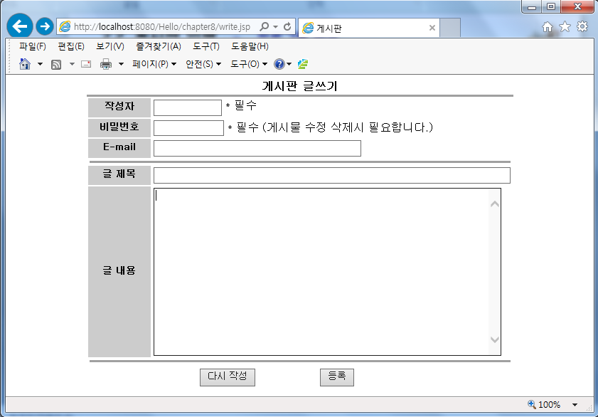
2.2 게시판 입력 - 프로그램 작성
실습 “게시물 입력” - [ 코드 8-1 : write.jsp 작성 ]
실행 결과 화면
☞ 게시글 입력 화면 (write.jsp, 클라이언트측)
(1) form 태그 사용의 화면 생성 및 서버 전송
➔ HTML
(2) 필수 항목 및 오류 항목 확인
➔ JavaScript

Slide 21
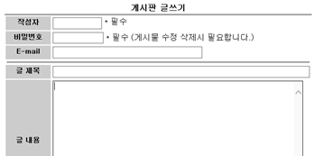
2.2 게시판 입력 - 프로그램 작성
<!– write.jsp --> 게시판 등록화면 – [필수 입력항목 검사]
<%@ page contentType = "text/html; charset=euc-kr" %>
<HTML><HEAD><TITLE> 게시판 </TITLE>
<SCRIPT language="JavaScript">
function Check() { // (2) JS로 필수항목의 입력오류 검사
if (Write.name.value.length < 1) { // 이름 입력 여부
alert("작성자를 입력하세요.");
Write.name.focus();
return false; }
if (Write.pass.value.length < 1) { // 비밀번호 입력 여부
alert("비밀번호를 입력하세요.");
Write.pass.focus();
return false; }
if (Write.email.value.indexOf("@") + "" == "-1" || // 이메일 입력 검사
Write.email.value.indexOf(".") + "" == "-1" ||
Write.email.value == "" )
{ alert("E-mail을 입력하세요.");
Write.email.focus();
return false; }
if (Write.title.value.length < 1) {
alert("글제목을 입력하세요.");
Write.write_title.focus(); return false; }
if (Write.contents.value.length < 1) {
alert("글내용을 입력하세요."); Write.content.focus();
return false; }
Write.submit(); } // (3) 서버로 정보 전송 ➔ return true: 로 변경(중복 저장시)
</SCRIPT></HEAD>

Slide 22
2.2 게시판 입력 - 프로그램 작성
<!– write.jsp --> 게시판 등록화면 – [등록 화면 생성]
<BODY> <center><font size='3'><b> 게시판 글쓰기 </b></font>
<TABLE border='0' width='600' cellpadding='0' cellspacing='0'>
<TR> <TD><hr size='1' noshade> </TD> </TR>
</TABLE>
<FORM Name='Write' Action=‘write_input.jsp' Method='post' OnSubmit='return Check()'> // (1) 등록화면 출력
<TABLE border='0' width='600' cellpadding='2' cellspacing='2'>
<TR> <TD width='100' bgcolor='cccccc'>
<font size='2'><center><b>작성자</b></center></font> </TD>
<TD> <p><input type='text' size='12' name='name' > * 필수</p> </TD>
</TR>
<TR> <TD width='100' bgcolor='cccccc'>
<font size='2'><center><b>비밀번호</b></center></font> </TD>
<TD>
<p><input type='password' size='12' name='pass'> * 필수 (게시물 수정 삭제시 필요합니다.)</p> </TD>
</TR>
<TR>
<TD width='100' bgcolor='cccccc'>
<font size='2'><center><b>E-mail</b></center></font> </TD>
<TD> <font size='2'><input type='text' size='40' maxlength=‘50' name='email'></font> </TD>
</TR>
☞ ./write_input.jsp ➔ write_input 해도 무방 (현 소스 형태 후자)

Slide 23
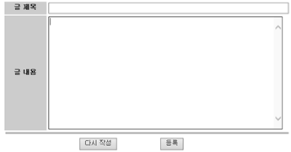
2.2 게시판 입력 - 프로그램 작성
<!– write.jsp --> 게시판 등록화면 – [등록 화면 생성]
<TR> <TD colspan='2'>
<hr size='1' noshade> </TD>
</TR>
<TR> <TD width='100' bgcolor='cccccc'>
<font size='2'><center><b>글 제목</b></center></font> </TD>
<TD> <font size='2'><input type='text' size='70' maxlength='50' name='title'></font> </TD>
</TR>
<TR> <TD bgcolor='cccccc'>
<font size='2'><center><b>글 내용</b></center></font> </TD>
<TD> <font size='2'>
<textarea cols='70' rows='15' wrap='virtual' name='contents' ></textarea>
</font> </TD>
</TR>
<TR> <TD colspan='2‘> <hr size='1' noshade> </TD>
</TR>
<TR> <TD align='center' colspan='2' width='100%'>
<TABLE>
<TR>
<TD width='100' align='center'>
<input Type = 'Reset' Value = '다시 작성‘> </TD>
<TD width='200' align='center'>
<input Type = 'Submit' Value = '등록‘> </TD></TR>
</TABLE>
</TD>
</TR>
</TABLE> </FORM> </BODY> </HTML>

Slide 24
2.3 게시판 등록 - 구현 내용
구현 내용
  입력한 정보를 처리하는 웹 페이지
    입력 받은 정보를 데이터베이스에 저장하고
    게시물 목록을 출력하는 페이지로 이동
♣ 게시글 등록시 두번 저장 경우 (검색시 동일 게시글 중복 출력)
- (원인) : submit이 두번 수행되는 경우
. 한번 서버 전송 : <form> ~~~ onSubmit = check()
. 두번 서버 전송 : form 이름.submit()을 사용한 경우
- (해결)
. 8장 게시글 등록 화면 : write.jsp //
➔ 라인 41, Write.submit(); 삭제(주석처리)하고
대신에 “return true;” 삽입
. 9장 게시글 수정 화면 : modify.jsp 파일 ➔ 상기와 동일하게 라인 대체
. 10장 답변글 등록 화면 : reply.jsp 파일 ➔ 상기와 동일하게 라인 대체

Slide 25
2.3 게시판 등록 - calendar 클래스
“Calendar” 클래스 - [ 필드 ]
☞ 게시글 저장시 “작성일자“ 얻기 위함
- 사용자로부터 입력 받지 않음
시간 | 필드 | 설 명
초 | SECOND | 초를 0 ~ 59 사이의 숫자로 반환
분 | MINUTE | 분을 0 ~ 59 사이의 숫자로 반환
시간 | HOUR | 시간을 0 ~ 12 사이의 숫자로 반환
시간 | HOUR_OF_DAY | 시간을 0 ~ 24 사이의 숫자로 반환
오전, 오후 | AM_PM | 시간을 AM, PM 값으로 반환
요일 | DAY_OF_WEEK | 요일을 SUNDAY, MONDAY, TUSDAY, WEDNESDAY, THURSDAY, FRIDAY, SATURDAY 값으로 반환
일 | DAY | 날짜를 1 ~ 31 사이의 숫자로 반환
월 | MONTH | 월을 0(1월) ~ 11(12월) 사이의 값으로 반환
년도 | YEAR | 연도를 0 ~ 99 사이의 값으로 반환 2000년 이후부터는 4자리 값으로 반환

Slide 26
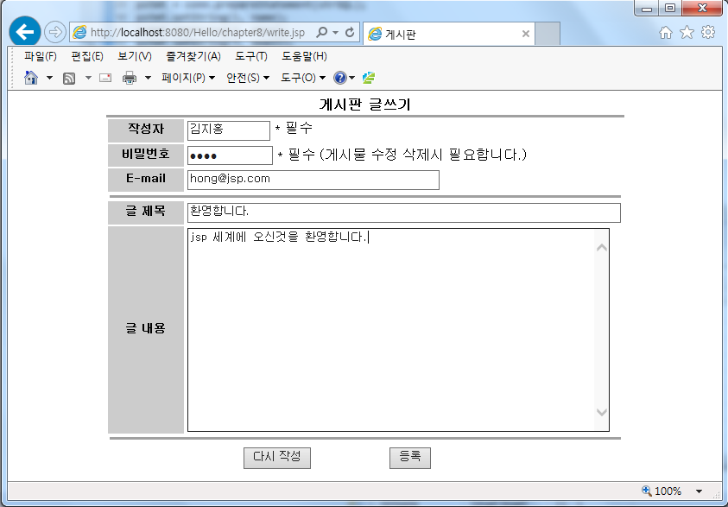
2.3 게시판 등록 - 프로그램 작성
실습 “게시물 등록화면” - [ 코드 8-2 : write_input.jsp 작성 ]
모든 정보 입력결과 화면
☞ 게시글 DB 저장 처리 (write_input.jsp, 서버측)
(1) 클라이언트가 전송한 게시글 등록 데이터 수신
➔ Request.getParameter(이름)
(2) 자바에서 MySQL DB 연결 및 질의 처리
➔ Insert into tblboard(속성들) Values (속성들 값)
(3) 게시글 검색 – 약식목록
response.sendRedirect(“listboard.jsp");

Slide 27
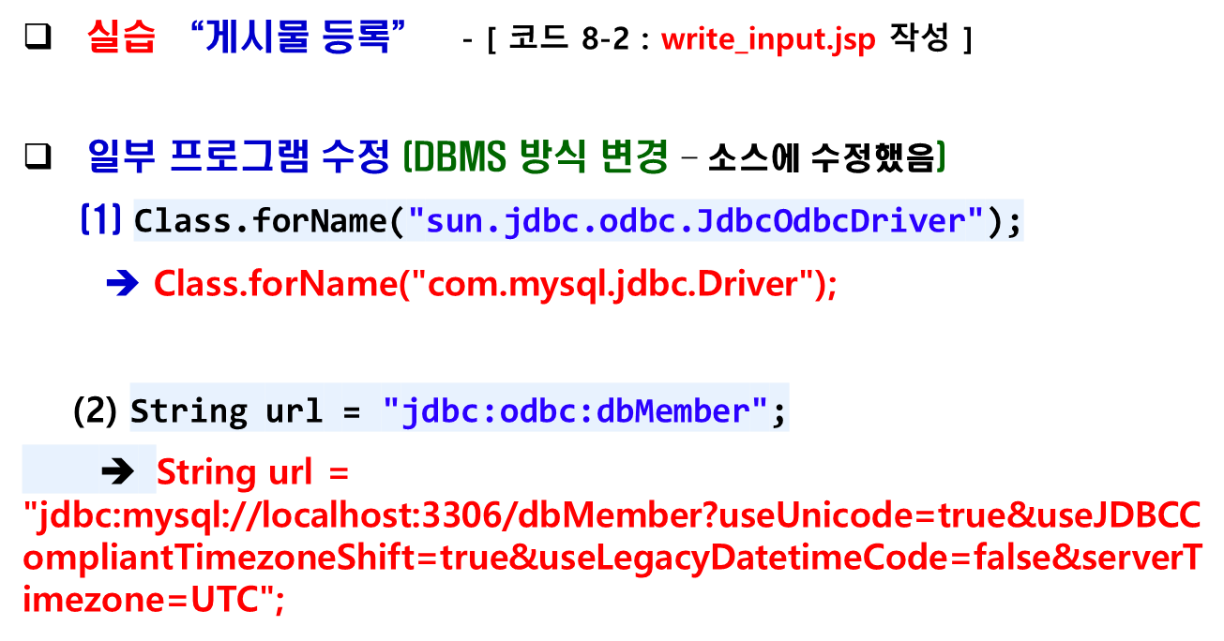
2.3 게시판 등록 - 프로그램 작성
♣ listboard.jsp, write_output.jsp 프로그램 함께 수정
+ 상기 것 복사 이클립스 프로그램 입력시 공백 오류 등 주의

Slide 28
2.3 게시판 등록 - 프로그램 작성
<!– write_input.jsp --> 게시물 DB 등록 – [클라이언트의 data 수신, DBMS 연결]
<%@ page contentType = "text/html; charset=euc-kr" %>
<%@ page import = "java.sql.*, java.util.*" %> // (1) 관련 유틸리티 API import
<% request.setCharacterEncoding("euc-kr"); %> // (2) 수신된 한글 data의 깨짐방지
<% // (3) 클라이언트에서 전송한 데이터(write.jsp)를 request 객체로 수신, 항목별 추출
String name = request.getParameter("name"); // 이름 값 얻음
String pass = request.getParameter("pass"); // 비밀번호 얻음
String email = request.getParameter("email");
String title = request.getParameter("title");
String contents = request.getParameter("contents");
Class.forName("com.mysql.jdbc.Driver"); // (4) My-SQL DBMS 연결
String url = "jdbc:mysql://localhost:3306/dbMember?useUnicode=true&useJDBCCompliantTimezoneShift=true&useLegacyDatetimeCode=false&serverTimezone=UTC"; // DB 지정
Connection conn = DriverManager.getConnection(url,"Member","apple");
PreparedStatement pstmt = null;

Slide 29
2.3 게시판 등록 - 프로그램 작성
<!– write_input.jsp --> 게시물 DB 등록 – [DB 등록처리]
Calendar dateIn = Calendar.getInstance(); // (5) 작성일자 얻음
String indate = Integer.toString(dateIn.get(Calendar.YEAR)) + "-";
indate = indate + Integer.toString(dateIn.get(Calendar.MONTH)+1) + "-";
indate = indate + Integer.toString(dateIn.get(Calendar.DATE)) + " ";
indate = indate + Integer.toString(dateIn.get(Calendar.HOUR_OF_DAY)) + ":";
indate = indate + Integer.toString(dateIn.get(Calendar.MINUTE)) + ":";
indate = indate + Integer.toString(dateIn.get(Calendar.SECOND));
// (6) DB 등록위한 SQL 질의문 생성
String strSQL ="INSERT INTO tblboard(name, pass, email, title, contents, writedate, readcount)";
strSQL = strSQL + "VALUES (?, ?, ?, ?, ?, ?, ?)";
pstmt = conn.prepareStatement(strSQL);
pstmt.setString(1, name);
pstmt.setString(2, pass);
pstmt.setString(3, email);
pstmt.setString(4, title);
pstmt.setString(5, contents);
pstmt.setString(6, indate);
pstmt.setInt(7, 0);
pstmt.executeUpdate(); // (7) 질의 SQL문 실행
pstmt.close(); // (8) 관련 객체 폐기
conn.close();
response.sendRedirect(“listboard.jsp"); // (9) DB 저장 후, 자동 게시목록 열람 페이지로 이동
%>

Slide 30
3.1 게시판 “목록” 출력 - 개요
목록 출력
  사용자가 글을 등록하였을 경우 게시물의 목록이 출력되는 웹 페이지
<META> 태그
  제작일, 제작자, 키워드 등의 웹 페이지에 대한 정보를 나타낼 때 사용
  소스 9열 : 문자의 인코딩을 나타내도록 브라우저를 동적으로 작동시킨다는 것
형식 | <META 속성 = 값>
예 | <META name = "Member" content = "html/mata" <META http-equiv="Content-Type" content="text/html; charset=euc-kr">

Slide 31
3.1 게시판 “목록” 출력 - SQL 정렬문
ORDER BY 문 - SQL 정렬 명령문
형식 | SELECT 필드이름 FROM 테이블이름 ORDER BY 필드이름 정렬방법
예 | SELECT num FROM tblboard ORDER BY num DESC SELECT * FROM tblboard ORDER BY num
☞ “tblboard” 테이블에서 순번에 의해 내림차순(descending)으로
- num : 순번 값만 검색해라
- * : 모든 레코드에 대해 저장된 값들을 검색해라

Slide 32
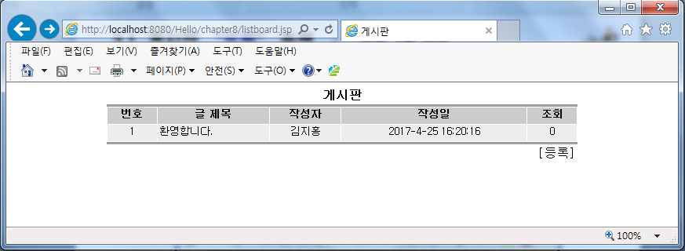
3.1 게시판 “목록” 출력 - 프로그램 작성
+ 프로그램을 설명해줄 것
실습 “게시물 목록 출력” - [ 코드 8-3 : listboard.jsp 작성 ]
모든 목록 출력결과 화면
+ 제목 선택하면 다음 슬라이드처럼 상세 정보가 열람됨
☞ 게시글 약식 검색 – 목록 출력 (listboard.jsp, 서버측)
(1) 자바에서 MySQL DB 연결 및 질의 처리 : 모든 목록(레코드) 검색
➔ SELECT * FROM tblboard ORDER BY num DESC
(2) 한 개 레코드씩 읽어 화면에 출력
➔ Resultset이 인덱스 받고, 각 레코드의 항목별 값 읽음
String name = rs.getString("name");
➔ HTML의 <Table> <tr><td> 사용의 한 개 레코드씩 한 줄 출력
(3) “글 제목” 선택하면 상세 게시글 열람으로 이동
➔ <a href="write_output.jsp?num=<%=num %>"> </a>

Slide 33
3.2 게시판 “내용” 출력 - try-catch 문
게시물 내용 출력
  사용자가 등록한 게시물의 내용을 출력하는 웹 페이지
try-catch 문
☞ JSP(Java)에서 요청한 SQL 문장 수행시
My-SQL DBMS에서 오류 발생시 처리
형식 | try { 예외가 발생하는 명령 } catch (Exception 클래스를 상속받아 구현된 클래스의 객체1) { 예외 발생시 실행되는 명령 ...... } [ finally { 예외에 상관없이 무조건 수행되는 명령 } ]

Slide 34

3.2 게시판 “내용” 출력 - 프로그램 작성
☞ 이 페이지는 write_input.jsp의 p.27의 맨끝 라인에 의해 자동 호출
<!– listboard.jsp --> 게시물의 약식목록 출력 – [공통 서식 CSS 정의]
<%@ page language="java" contentType="text/html; charset=euc-kr" %>
<%@ page import = "java.sql.*, java.util.*" %>
<% request.setCharacterEncoding("euc-kr"); %>
<HTML> <HEAD>
<TITLE> 게시판 </TITLE>
<META http-equiv="Content-Type" content="text/html; charset=euc-kr">
<style type='text/css'> // (1) 서식의 공통 스타일 정의
<!--
a:link {font-family:"";color:black;text-decoration:none;}
a:visited {font-family:"";color:black;text-decoration:none;}
a:hover {font-family:"";color:black;text-decoration:underline;}
-->
</style> </HEAD>
<BODY>
<% // (2) MySQL DBMS 연결
Class.forName("com.mysql.jdbc.Driver");
String url = "jdbc:mysql://localhost:3306/dbMember?useUnicode=true&useJDBCCompliantTimezoneShift=true&useLegacyDatetimeCode=false&serverTimezone=UTC"; // DB 지정
Connection conn = DriverManager.getConnection(url,"Member","apple");

Slide 35
3.2 게시판 “내용” 출력 - 프로그램 작성
<!– listboard.jsp --> 게시물의 약식목록 출력 – [DB에서 게시물의 약식목록 얻기]
Statement stmt = conn.createStatement();
String strSQL = "SELECT * FROM tblboard ORDER BY num DESC"; // (3) 목록검색 질의문 생성
ResultSet rs = stmt.executeQuery(strSQL); // (4) 검색 질의문 실행
%>
<center><font size='3'><b> 게시판 </b></font></TD>
<TABLE border='0' width='600' cellpadding='0' cellspacing='0'>
<TR>
<TD><hr size='1' noshade>
</TD>
</TR>
</TABLE>
<TABLE border='0' cellspacing=1 cellpadding=2 width='600'>
<TR bgcolor='cccccc'> // (5) 목록의 제목줄 출력
<TD><font size=2><center><b>번호</b></center></font></TD>
<TD><font size=2><center><b>글 제목</b></center></font></TD>
<TD><font size=2><center><b>작성자</b></center></font></TD>
<TD><font size=2><center><b>작성일</b></center></font></TD>
<TD><font size=2><center><b>조회</b></center></font></TD>
</TR>

Slide 36
3.2 게시판 “내용” 출력 - 프로그램 작성
<!– listboard.jsp --> 게시물의 약식목록 출력 – [읽은 레코드를 HTML 사용해서 화면에 출력]
<%
while(rs.next()) { // (6) DB의 tblboard 테이블로부터 한 개 레코드를 읽어 화면에 출력
int num = rs.getInt("num"); // 해당 레코드의 순번을 읽어옴
String name = rs.getString("name");
String email = rs.getString("email");
String title = rs.getString("title");
String writedate = rs.getString("writedate");
int readcount = rs.getInt("readcount");
%>
<TR bgcolor='ededed'> // (7) 읽어온 한개 레코드의 각 항목 값을 화면에 출력
<TD align=center><font size=2 color='black'><%=num %></font></TD>
<TD align=left>
<a href="write_output.jsp?num=<%=num %>"> // (8) 제목선택시 상세열람 이동
<font size=2 color="black"><%=title %></font></a> // 레코드 num값을 넘겨줌
</TD>
<TD align=center>
<a href="<%=email %>"> // 필요없음: 처리할 jsp 프로그램 미 지정, 출력물 없음
<font size=2 color="black"><%=name %></font></a> // (9) 이름 출력
</TD>
<TD align=center><font size=2><%=writedate %></font> // (10) 작성일자 출력
</TD>
<TD align=center><font size=2><%=readcount %></font> // (11) 조회수 출력
</TR>
<%
}
%> </TABLE>

Slide 37
3.2 게시판 “내용” 출력 - 프로그램 작성
<!– listboard.jsp --> 게시물의 약식목록 출력 – [목록출력후, 하단 줄과 목록 링크 출력]
<TABLE border='0' width='600' cellpadding='0' cellspacing='0'>
<TR>
<TD><hr size='1' noshade> </TD>
</TR>
</TABLE>
<TABLE border=0 width=600>
<TR>
<TD align=left> </TD>
<TD align='right'>
<a href='write.jsp'>[등록] </a> // (12) “게시물등록”화면 이동 링크
</TD>
</TR>
</TABLE>
<% // (13) 게시물 검색 질의 처리 관련 객체 종료
rs.close(); // resultset 검색결과 수신 객체
stmt.close(); // statement 질의 객체
conn.close(); // connection DB 연결 객체
%>
</BODY> </HTML>

Slide 38
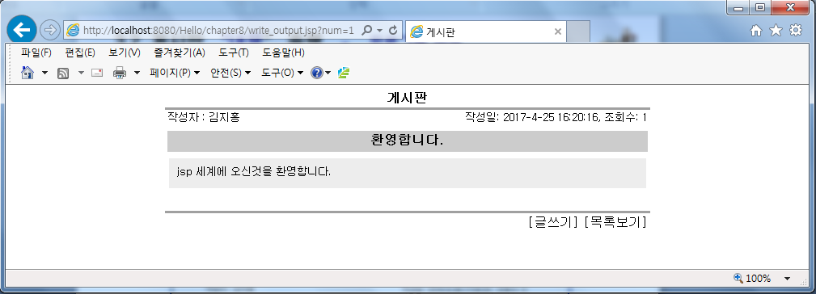
3.2 게시판 “내용” 출력 - 프로그램 작성
실습 “게시물 내용등록” - [ 코드 8-4 : write_ouput.jsp 작성 ]
모든 정보 출력결과 화면
☞ 한 개 게시글 상세 검색 – 출력 (write_output.jsp, 서버측)
(1) listboad.jsp 로부터 선택 게시글의 num 수신
➔ String num = request.getParameter("num");
(2) num 사용의 해당 게시글의 DB 검색
➔ SELECT * FROM tblboard WHERE num = num";
(3) 해당 레코드의 모든 속성 값 읽어 화면에 출력
➔ Resultset이 인덱스 받고, 각 레코드의 항목별 값 읽음
String name = rs.getString("name");
➔ HTML의 <Table> <tr><td> 사용의 한 개 레코드 출력

Slide 39
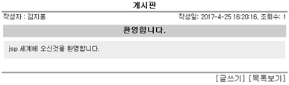
3.2 게시판 “내용” 출력 - 프로그램 작성
☞ 이 페이지는 listboard.jsp의 p.34의 중간라인, 게시물 제목 선택시 호출
<!– write_output.jsp --> 한 개 게시물의 상세내용 출력 – [공통서식 정의]
<%@ page language="java" contentType="text/html; charset=euc-kr" %>
<%@ page import = "java.sql.*, java.util.*" %>
<% request.setCharacterEncoding("euc-kr"); %>
<HTML> <HEAD>
<TITLE> 게시판 </TITLE>
<META http-equiv="Content-Type" content="text/html; charset=euc-kr">
<style type='text/css'> // (1) 서식의 공통 스타일 정의
<!-- a:link {font-family:"";color:black;text-decoration:none;}
a:visited {font-family:"";color:black;text-decoration:none;}
a:hover {font-family:"";color:black;text-decoration:underline;}
-->
</style> </HEAD>
<BODY>

Slide 40
3.2 게시판 “내용” 출력 - 프로그램 작성
<!– write_output.jsp --> 한 개 게시물의 상세내용 출력 – [DB로부터 해당 게시물 읽음]
<%
String num = request.getParameter("num"); // (2) listboard.jsp의 p.34, 중간라인, 넘겨받음
Class.forName("com.mysql.jdbc.Driver"); // (2) MySQL DBMS 연결, 열람 레코드의 DB읽기 위함
String url = "jdbc:mysql://localhost:3306/dbMember?useUnicode=true&useJDBCCompliantTimezoneShift=true&useLegacyDatetimeCode=false&serverTimezone=UTC";; // DB 지정
Connection conn = DriverManager.getConnection(url,"Member","apple");
PreparedStatement pstmt = null;
ResultSet rs = null;
try { // (3) DB로부터 읽어올때 오류 발생시 catch의 Exception 클래스에 의해 예외처리
String strSQL = "SELECT * FROM tblboard WHERE num = ?";
pstmt = conn.prepareStatement(strSQL);
pstmt.setInt(1, Integer.parseInt(num));
rs = pstmt.executeQuery();
rs.next(); // (4) 한 개 레코드만의 상세 정보를 읽어 오기에 While문이 필요 없음
String name = rs.getString("name"); // (5) 해당 게시물 레코드의 이름을 DB로부터 가져옴
String title = rs.getString("title");
String contents = rs.getString("contents").trim(); // (6) 개시내용 문자열의 앞, 끝의 공백제거 메소드
String writedate = rs.getString("writedate");
int readcount = rs.getInt("readcount");
%>

Slide 41
3.2 게시판 “내용” 출력 - 프로그램 작성
<!– write_output.jsp --> 한 개 게시물의 상세내용 출력 – [게시물의 상세내용 출력]
<center><font size='3'><b> 게시판 </b></font>
<TABLE border='0' width='600' cellpadding='0' cellspacing='0'>
<TR>
<TD><hr size='1' noshade> </TD>
</TR>
</TABLE>
<TABLE border='0' width='600'>
<TR> <TD align='left'>
<font size='2'> 작성자 : <%=name %></font> </TD> // (7) 작성자 이름 출력
<TD align=right>
<font size='2'>작성일: <%=writedate %>, 조회수: <%=readcount %></font>
</TD>
</TR>
</TABLE>
<TABLE border='0' cellspacing=3 cellpadding=3 width='600'>
<TR bgcolor='cccccc'>
<TD align='center'> <font size='3'><b><%=title %></font> </TD>
</TR>
</TABLE>

Slide 42
3.2 게시판 “내용” 출력 - 프로그램 작성
<!– write_output.jsp --> 한 개 게시물의 상세내용 출력 – [게시물의 상세내용 출력]
<TABLE border='0' cellspacing=5 cellpadding=10 width='600'>
<TR bgcolor='ededed'>
<TD><font size='2' color=''><%=contents %></font> </TD>
</TR>
</TABLE>
<TABLE border='0' width='600'>
<TR>
<TD align='right'>
<font size='2'><br><font size='2'></font> </TD>
</TR>
</TABLE>
<TABLE border='0' width='600' cellpadding='0' cellspacing='0'>
<TR>
<TD><hr size='1' noshade> </TD> // 하단 라인 출력
</TR>
</TABLE>
<TABLE border='0' width='600'>
<TR> <TD align='right'>
<a href='write.jsp'>[글쓰기]</a> // (8) 글쓰기 선택시 입력 화면으로 이동
<a href='listboard.jsp'>[목록보기]</a> </TD> // (9) 약식목록 보기로 이동
</TR>
</TABLE>

Slide 43
3.2 게시판 “내용” 출력 - 프로그램 작성
<!– write_output.jsp --> 한 개 게시물의 상세내용 출력 – [조회수 증가 및 객체 종료]
<% // (10) 특정 게시물의 상세내용을 열람했기에 조회수 1 증가 시킴
strSQL = "UPDATE tblboard SET readcount=readcount+1 WHERE num = ?";
pstmt = conn.prepareStatement(strSQL);
pstmt.setInt(1, Integer.parseInt(num)); // p.38 세번째줄 num
pstmt.executeUpdate();
} catch(SQLException e) { // (11) P.37의 Try문 연계
out.print("SQL에러 " + e.toString());
}catch(Exception ex){
out.print("JSP에러 " + ex.toString());
}finally{ // (12) 무조건 시행
rs.close();
pstmt.close();
conn.close();
}
%>
</TABLE>
</BODY>
</HTML>

Slide 44
한글 깨짐 방지
(방법 1) 테이블 생성시 UTF-8 설정이 필요
Create table tblboard (
num int(4) not null primary key,
name varchar(10) null,
pass varchar(10) null,
email varchar(20) null,
title varchar(30) null,
contents text(16) null,
writedate varchar(20) null,
readcount int(4) null
) charset="utf8";
☞ 추가

Slide 45
한글 깨짐 방지
(방법 2) DB 드라이버 연결
Class.forName("com.mysql.jdbc.Driver");
String url = "jdbc:mysql://localhost:3306/dbMember?useUnicode=true&useJDBCCompliantTimezoneShift=true&useLegacyDatetimeCode=false&serverTimezone=UTC";
String url = "jdbc:mysql://localhost:3306/dbMember?useUnicode=true&characterEncoding=utf8";
Connection conn = DriverManager.getConnection(url,"Member","apple");
(방법 3) 페이지 UTF-8 인코딩
- <%@page contentType="text/html; charset=utf-8" %>
혹은 <%@ page contentType="text/html;charset=euc_kr" %>
- <% request.setCharacterEncoding("euc-kr"); %>
(방법 4) 수신 Request 설정
- request.setCharacterEncoding("utf-8");
- (o) String name = new String(rs.getString("name").getBytes("8859_1"),"KSC5601"));
(기존, x) String name = request.getParameter("name"); // 폼에서 가져오기
☞ 수정 및 추가

